Slide 1
HLA - systém
Marcela Vlková

Slide 2
Hlavní histokompatibilitní komplex
Jedná se o genetický systém, který je primárně zodpovědný za rozeznávání vlastního od cizorodého (Major Histocompatibility Complex). U člověka je hlavním histokompatibilním systémem komplex HLA (Human Leucocyte Antigen) – rozsáhlý komplex genů, které determinují povrchové molekuly (Ag) umístěné v plazmatické membráně buněk.

Slide 3
HLA
Antigeny se chovají jako transplantační, tzn. že jsou příčinou odhojení tkáně při inkompatibilních transplantacích
HLA systém je homologický s lokusem H-2 u myši (systém, na kterém byl poprvé objeven princip histokompatibility) a je lokalizovaný v určitém úseku krátkého raménka chromosomu 6
Obsahuje geny pro histokompatibilní antigeny, složky komplementu a pravděpodobně i Ir-geny (immune response genes, geny zodpovědné za intenzitu imunitní odpovědi)

Slide 4
Funkce HLA-systému
Hlavní fyziologickou funkcí molekul MHC je předkládat antigeny nebo jejich fragmenty buňkám imunitního systému, především T-lymfocytům
Prezentace antigenu je prvním předpokladem pro rozvoj imunitní reakce a tím obrany proti napadení mikroorganismy

Slide 5
HLA komplexy
Známe 5 HLA komplexů:
  HLA – A, HLA – B, HLA – C, HLA – D, HLA – DR
  D-region related – ve vztahu k oblasti D
Každý z nich má množství alel
  dnes známo nejméně 20 alel pro HLA – A,
  40 alel pro HLA – B,
  8 a více pro zbylé tři
Sada HLA genů na jednom chromosomu tvoří haplotyp,
Jedinec má tedy dva haplotypy (od každého z rodičů) a v každém 5 determinantů.

Slide 6
Polymorfismus HLA- systému
Pro každý z genů HLA I. a II. třídy existuje mnohotná alelie: pro 1 lokus existují více jak 2 alternativní alely
Alelní formy molekul MHC se liší ve struktuře vazebného místa a tím i schopností vázat peptidy.
Polymorfismus zde představuje selekční výhodu související se základní rolí molekul MHC, tj. prezentace antigenu

Slide 7
Izotypy HLA
HLA I. třídy – klasické (HLA-A, HLA-B, HLA-C)
HLA I.třídy – neklasické (HLA-E, HLA-F, HLA-G, CD1)
  geny pro tyto molekuly jsou lokalizovány mimo MHC x funkční podobnost)
HLA II. třídy – (HLA-DR, HLA – DP, HLA-DQ)

Slide 8
HLA antigeny
HLA – I
    Exprese na všech jaderných buňkách
    Prezentace antigenu CD8+ T lymfocytům
    Prezentované antigeny jsou produktem buněčné proteosyntézy
HLA-II
    Prezentace na APC
    Antigeny předkládány CD4+ T lymfocytům
    Antigeny jsou exogenního původu

Slide 9
Prezentace Ag
HLA I. třídy – krátké peptidy (9 AK) z proteinů degradovaných v cytoplazmě buňky proteazomem, rozpoznávány cytotoxickými CD8+T-lymfocyty
HLA II. Třídy – peptidy (15-30 AK) z fagocytovaných částic zpracovaných v endozomech – pomocné CD4+ T lymfocyty
Extrémní polymorfismus – vazba širokého spektra nejrůznějších antigenních peptidů

Slide 10

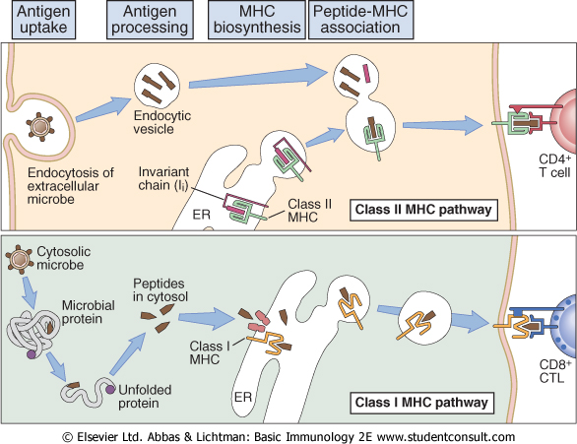
Vazba antigenu na HLA-I a HLA-II antigeny
Downloaded from: StudentConsult (on 18 July 2006 08:13 AM)
© 2005 Elsevier

Slide 11
HLA I. třídy
Exprese na všech jaderných buňkách
  Nejvíce: buňky IS
  Méně: epitelie, hepatocyty, trombocyty, ledviny, CNS
  Nejsou na erytrocytech
Exprese není konstitutivní, mění se působením cytokinů – INF
Indukce cytotoxické imunitní odpovědi
Rozdíly v expresi = imunobiologické důsledky (buňka IS x hepatocyt x erytrocyt)

Slide 12
Molekula HLA I. třídy
Transmembránový glykoprotein, heterodimer, řetězce strukturně podobné imunoglobulinům
  Alfa řetězec – membránově vázaný
  Beta-2 mikroglobulin – navázaný na alfa, shodný pro všechny molekuly HLA, kódovaný na 15.chromosomu

Slide 13
HLA I. třídy vznik
Vznik Ag fragmentů pro vazbu na HLA I.
  Protein + ubikvitin
  Štěpení v proteazomu
  Membránovými peptidovými pumpami (TAP) do endopalzmatického retikula (ER)
V ER: syntéza řetězců HLA I. + vazba fragmentů na HLA I.
Cestou přes Golgiho aparát na povrch buňky

Slide 14
Molekula HLA II.třídy
Transmembránový heterodimer, řetězce alfa+beta – oba ukotveny v membráně
Vazbné místo pro Ag je otevřené – vazba delších peptidů (15-35 AK)
Hustě exprimovány na buňkách předkládajících antigen : makrofágy, monocyty, dendritické b., B-ly
Slabá exprese na T-ly
Jiné buňky molekuly HLA II.tř. nenesou

Slide 15
Vazba peptidů na HLA II.tř.
Molekuly HLA II.tř. vážou exogenní Ag – peptidové fragmenty pohlcených proteinů
  Endocytóza + lysozómy…endozómy…Ag fragmenty
Syntéza řetězců HLA II. V ER+ vazba na invariantní řetězec (Ii)…přes Golgiho a. do endozómu
Oddělení Ii a vazba peptidu
Vystavení na povrchu buňky

Slide 16
Genová organizace HLA systému
HLA vysoce polymorfní = každý člověk nese na povrchu svých buněk unikátní sestavu molekul HLA I. a II.
Molekuly HLA kódovány na krátkém raménku 6.chromosomu = HLA komplex
Geny se člení do 3 tříd: HLA I., HLA II., HLA III.

Slide 17
Geny HLA I. – 20 genů
  Klasické: HLA-A, -B, -C…..kódují alfa řetězce HLA I.tř
  HLA-E, -F, -G….jejich produkty inhibují aktivitu NK buněk
Geny HLA II.
  Tři páry genů HLA-DR, -DP, -DQ….kódují alfa+beta řetězce HLA II.tř.
  LMP2, LMP7….bílkoviny štěpící proteiny pro HLA I.tř.
  TAP…membránové transportéry
(Geny HLA III. – C4, C2, TNFalfa….)

Slide 18
Neklasické HLA I. třídy
Vyskytují se jen na některých buňkách
Vazba na různé ligandy
HLA- E, G –rozeznávány inhibičními receptory NK buněk
CD1 ( CD1a-e) váže mikrobiální lipidy a hydrofobní Ag, popř. organismu vlastní glykoloipidy (CD1d)
  Jsou rozeznávány NKT buňkami

Slide 19
Funkce MHC proteinů
Prezentace antigenů T lymfocytům
HLA I - Vazba peptidových fragmentů proteinů produkovaných buňkou
HLA II- Vazba peptidových fragmentů proteinů pohlcených buňkou
Jsou vystaveny na povrchu buňky
Jsou rozeznávány TCR receptory T lymfocytů

Slide 20
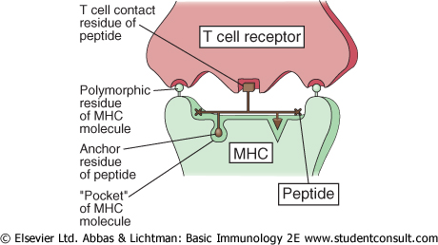
Interakce TCR-polypeptid-HLA molekula
Downloaded from: StudentConsult (on 18 July 2006 08:13 AM)
© 2005 Elsevier

Slide 21
T-lymfocyty rozpoznávají
cizí antigeny v komplexu s vlastními molekulami MHC, což vede k imunitní reakci
vlastní antigeny v komplexu s vlastními molekulami MHC, což vede k toleranci
cizí molekuly MHC (transplantační reakce)

Slide 22
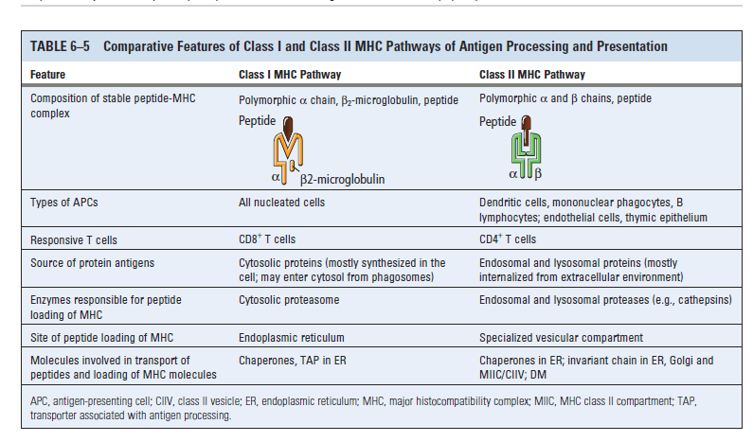
© Elsevier 2012. Abbas & Lichtman: Cellular and Molecular Immunology 7e www.studentconsult.com

Slide 23
Charakteristika interakcí mezi MHC a peptidy
MHC molekuly neodlišují peptidy vlastní a cizí
MHC molekuly vážou řadu strukturálně podobných peptidů (x TCR-epitop)
Vazba je nekovalentní, ligand pro MHC I sestává z 8-11 aminokyselin, pro MHC II cca z 10-30

Slide 24
Vztah antigenů HLA k chorobám
Choroby s imunologickou patogenezí (např. autoimunitní, jako revmatoidní arthritida, juvenilní diabetes, celiakie..)
Choroby s etiopatogenezí nejasnou (psoriasis vulgaris, m. Bechterev)
Choroby, u nichž se imunopatogenetický mechanismus neuplatňuje (narkolepsie, idiopatická hemochromatóza, adrenogenitální syndrom)
Možné příčiny: HLA antigen je znakem přítomnosti patognostického genu, HLA antigeny jsou receptory pro mikroby, fenomen molekulárního mimikry a zkřížená reaktivita

Slide 25
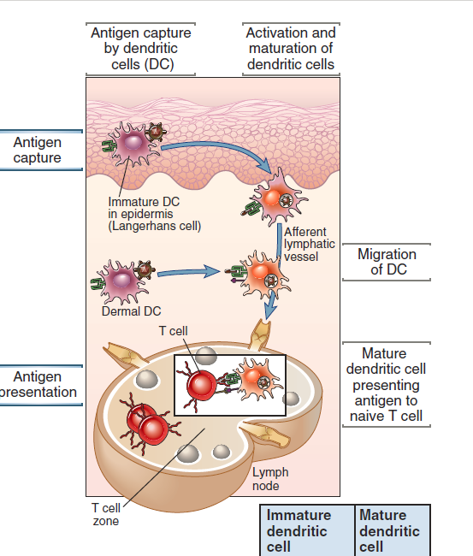
Cesty antigenů
© Elsevier 2012. Abbas & Lichtman: Cellular and Molecular Immunology 7e www.studentconsult.com

Slide 26
Presentace antigenů lymfocytům T
T-lymfocyty poznávají antigeny pouze ve formě peptidových fragmentů vázaných na MHC I nebo II.
HLA antigeny musí být stejné, jako má příslušný konkrétní jedinec (Fenomen MHC-restrikce).
Antigen musí být nejdříve v buňkách „zpracován“ (processing)- nativní protein je proteolyticky degradován na peptidy, které se (intracelulárně) váží na molekuly MHC. Tento komplex se dostává na buněčnou membránu, kde je schopen reagovat s TCR.
T-lymfocyty jsou schopny poznávat i lipidové a glykolipidové struktury: je to populace NK-T, která poznává tyto antigeny „neklasickými molekulami MHC“ – CD1
Imunogennost proteinových antigenů je určena schopností buněk předkládajích antigen vytvořit peptidy, které se budou vázat na vlastní molekuly MHC.

Slide 27
Antigen prezentující buňky
Dendritické buňky
Monocyty, makrofágy
B-lymfocyty
Presentují antigen pomocí MHC (major histocompatibility complex)
U lidí se označují jako HLA (human leukocyte antigen)

Slide 28
Buňky předkládající antigen
APC (Antigen-presenting Cells)…monocyty/makrofágy, B-lymfocyty, dendritické buňky
Makrofágy – ve všech tkáních těla
  Diferenciace v kostní dřeni – myeloidní řada – monocyt (CD14+HLADR+) – do periferní krve
  Změna exprese povrchových znaků – do tkání –makrofág: identifikuje nebezpečné podněty, vystavuje endogenní(HLA I.) i exogenní(HLA II.) antigeny….aktivace T-lymfocytů

Slide 29
Dendritické buňky (DC) – informace z počátku 70.let, studium umožněno až po kultivaci v laboratořích (mono z PK, prekurzory z KD)
  Diferenciace z pluripotentních kmenových buněk (CD34+)
    Lymfoidní větev (CD11c-)
    Myeloidní větev (CD11c+)
  Nejúčinnější APC, žijí 2-3 dny
  V organismu ve dvou formách
    Nezralé
    zralé

Slide 30
Nezralé dendritické buňky – rozhraní organismus x okolní prostředí (kůže, sliznice), pohlcují téměř všechno ze svého okolí
  Není přítomen patogen: fagocytují odumřelé buňky – vystavují na svém povrchu, nemají kostimulační CD znaky (CD80-CD86-CD40-)…. neaktivují T-lymfocyty – zajišťují autotoleranci
  Je přítomen patogen nebo zánětlivé cytokiny: dendritická b. začne dozrávat

Slide 31
Zralé dendritické buňky – přesun ze sliznic a kůže do lymfoidních tkání (uzliny)
  Přestávají fagocytovat
  Vystavují na svém povrchu fragmenty pohlcených patogenů
  Exprimují kostimulační a adhezivní molekuly: CD80+CD86+CD40+
  Poskytují T-lymfocytům 2.signál…. klonální expanze a efektorová aktivita T-ly

Slide 32
Použití dendritických buněk v terapii nádorových onemocnění
  Rozdíl zralé x nezralé…..indukce: imunitní odpovědi x imunitní tolerance
  Izolace monocytů z PK
  Kultivace s růstovými faktory…nezralé dendritické b.
  Nezralé DC + nádorový Ag…vyzrávání
  Problém = nádorový Ag

Slide 33
Funkce APC:
  Spojují nespecifickou a specifickou imunitní řeakci
  Aktivují T-lymfocyty
  Navozují imunitní odpověď vůči
    Virům
    Bakteriím
    Nádorovým buňkám
  Navozují toleranci vůči
    Vlastním antigenům
    transplantátu

